Slide 1
Test sur les tables de multiplication
Et les nombres décimaux
Attention : vous avez droit à 12-15 secondes par calcul

Slide 2
CALCUL 1
7 × 8

Slide 3
CALCUL 2
64 ÷ 8

Slide 4
CALCUL 3
Dans 42, combien de fois 7 ?

Slide 5
CALCUL 4
12,3 + 6,5

Slide 6
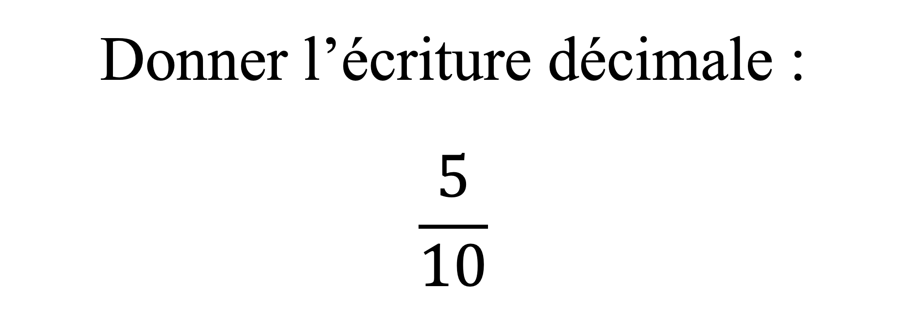
CALCUL 5
Donner l’écriture décimale :
$$\frac{5}{10}$$

Slide 7
CALCUL 6
Comparer les nombres :
15,7 ....... 1,57

Slide 8
CALCUL 7
12,75 – 5,25

Slide 9
CALCUL 8
Intercaler un nombre :
2,3 < .... < 2,5

Slide 10
CALCUL 9
Dans 54, combien de fois 6 ?

Slide 11
CALCUL 10
Donner l’écriture fractionnaire de :
2,53

Slide 12
CALCUL 11
Donner l’écriture décomposée de :
12,3

Slide 13
CALCUL 12
Comparer les nombres :
3,06 ...... 3,60
Notes:
13

Slide 14
CALCUL 13
Intercaler un nombre :
1,4 < .... < 1,5

Slide 15
CALCUL 14
Donner l’écriture décimale de :
2 + $\frac{3}{100}$ + $\frac{5}{1 000}$

Slide 16
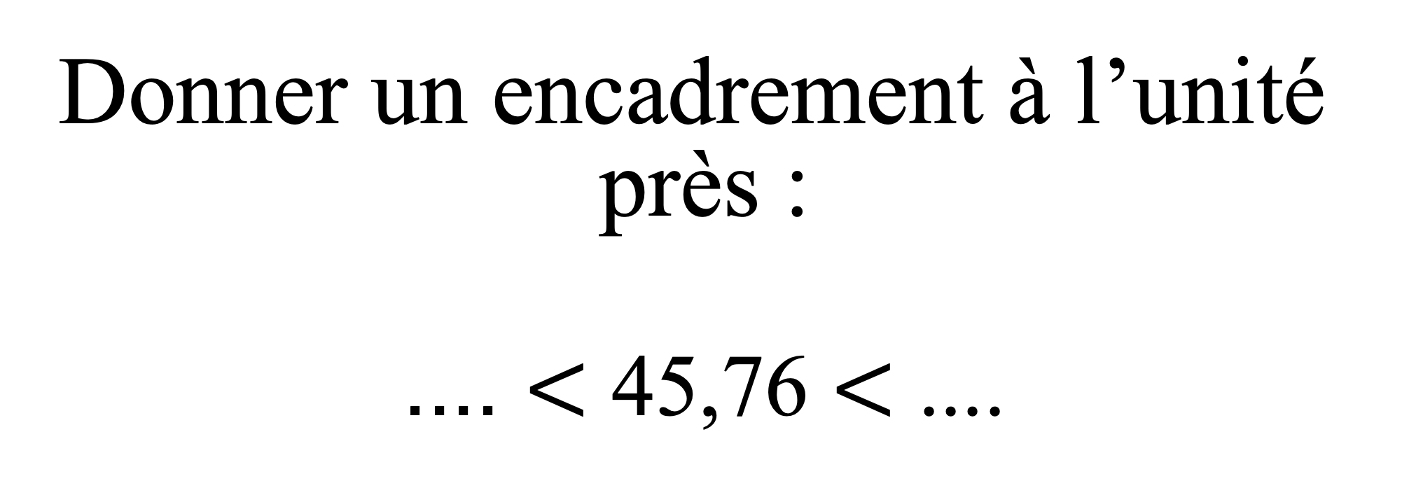
CALCUL 15
Donner un encadrement à l’unité près :
.... $<$ 45,76 $<$ ....

Slide 17
FIN DU TEST

